Slide 2


STROMY
Jaké dva typy stromů poznáte na obrázku?
Vyberte správně a napište do kopečků pod
stromy – nebo do rámečků.
listnatý
jehličnatý

Slide 3
STROMY
Jaké dva typy stromů poznáte na obrázku?
Vyberte správně a napište do kopečků pod
stromy – nebo do rámečků.
LISTNATÝ
JEHLIČNATÝ

Slide 4


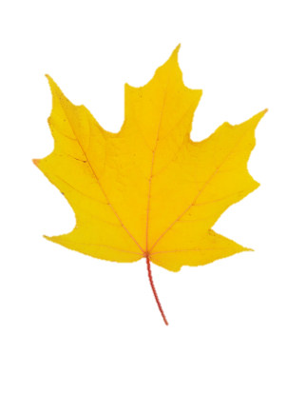
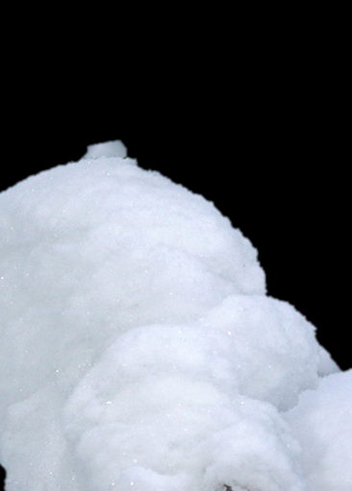
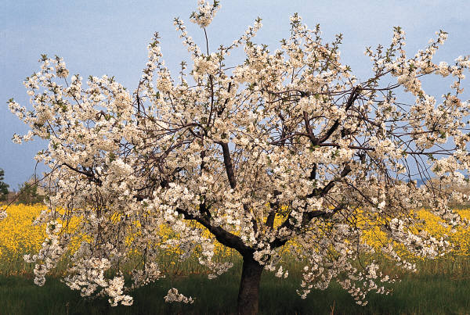


Doplňte do kopečků pod stromy roční období,
ve kterém listnatý strom právě roste

Slide 5
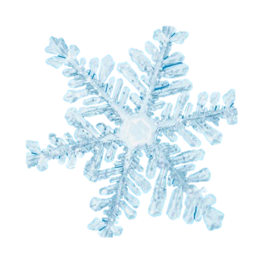
Doplňte do kopečků pod stromy roční období,
ve kterém listnatý strom právě roste
LÉTO
ZIMA
PODZIM
JARO
PODZIM

Slide 6

Popisujte, jak listnatý strom v různých ročních obdobích
vypadá.
Co je pro něho typické.
LÉTO
ZIMA
JARO
PODZIM

Slide 7
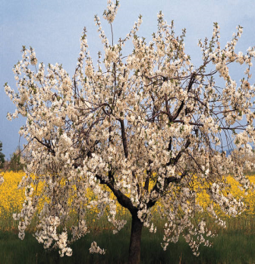

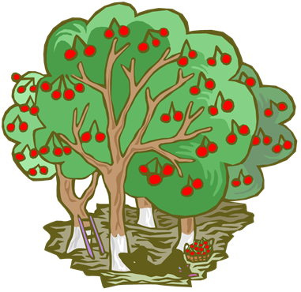

JARO - na stromě se objevují listy a stromy kvetou.
LÉTO - strom se zelená listím, roste, na stromech se
objevují plody.
PODZIM - listí se zbarvuje a postupně opadává, na
řadě stromů dozrávají plody. Na ovocných
stromech to je ovoce.
ZIMA - strom je téměř bez listů, neroste.

Slide 8
Použité zdroje:
Zdroj všech obrázků je galerie Microsoft Office 2010, vlastník licence ZŠ Jablonec nad Nisou – Mšeno, Mozartova 24, příspěvková organizace.

